Slide 1



Slide 2

GALA DE PREMIACIÓN
MINERÍA
instituciones
energía
proveedores
hidrocarburos

Slide 3
FINALISTAS

Slide 4
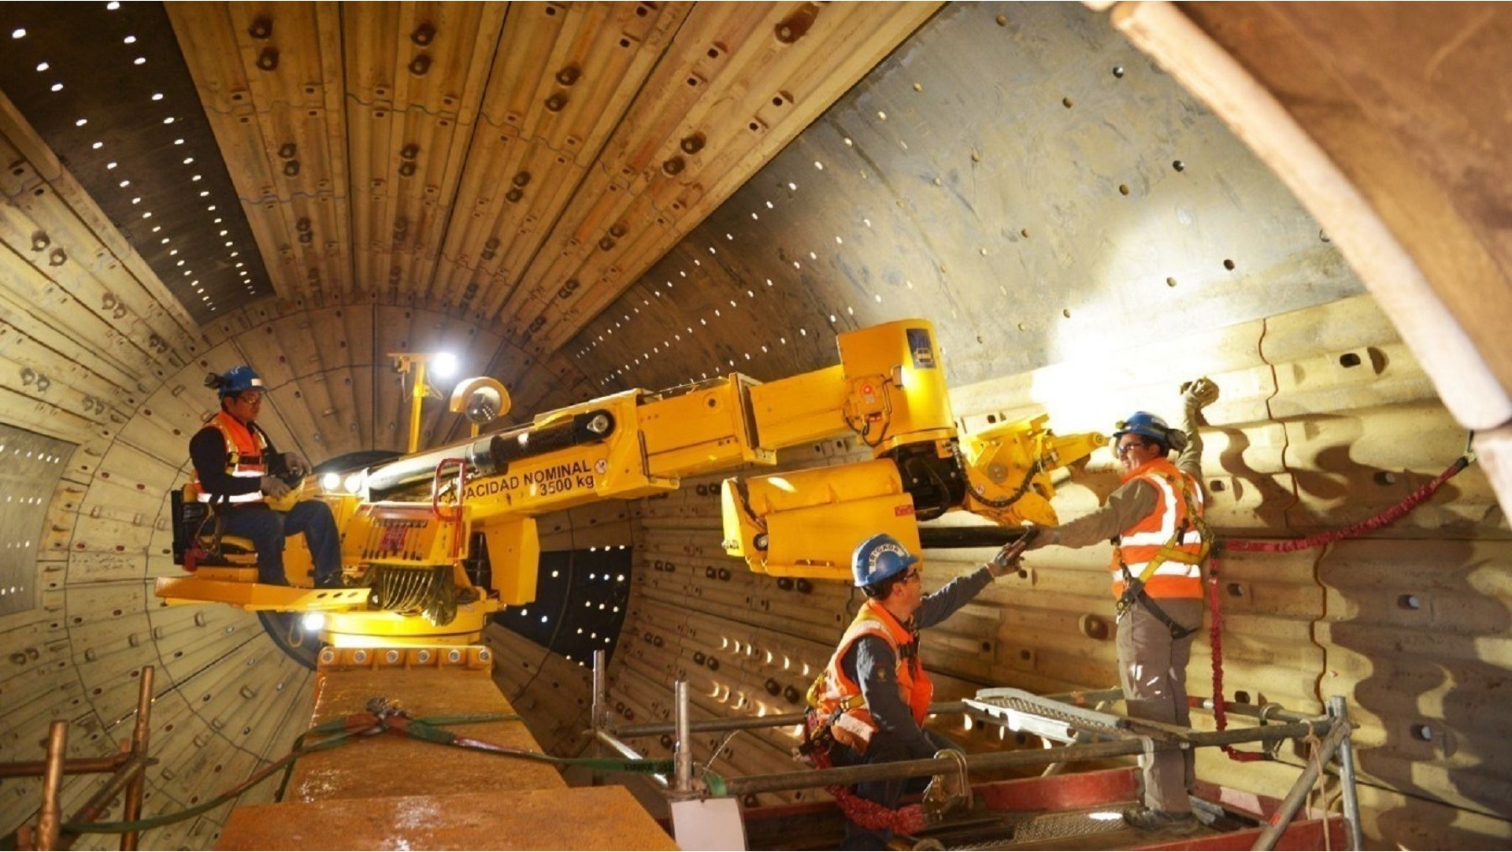
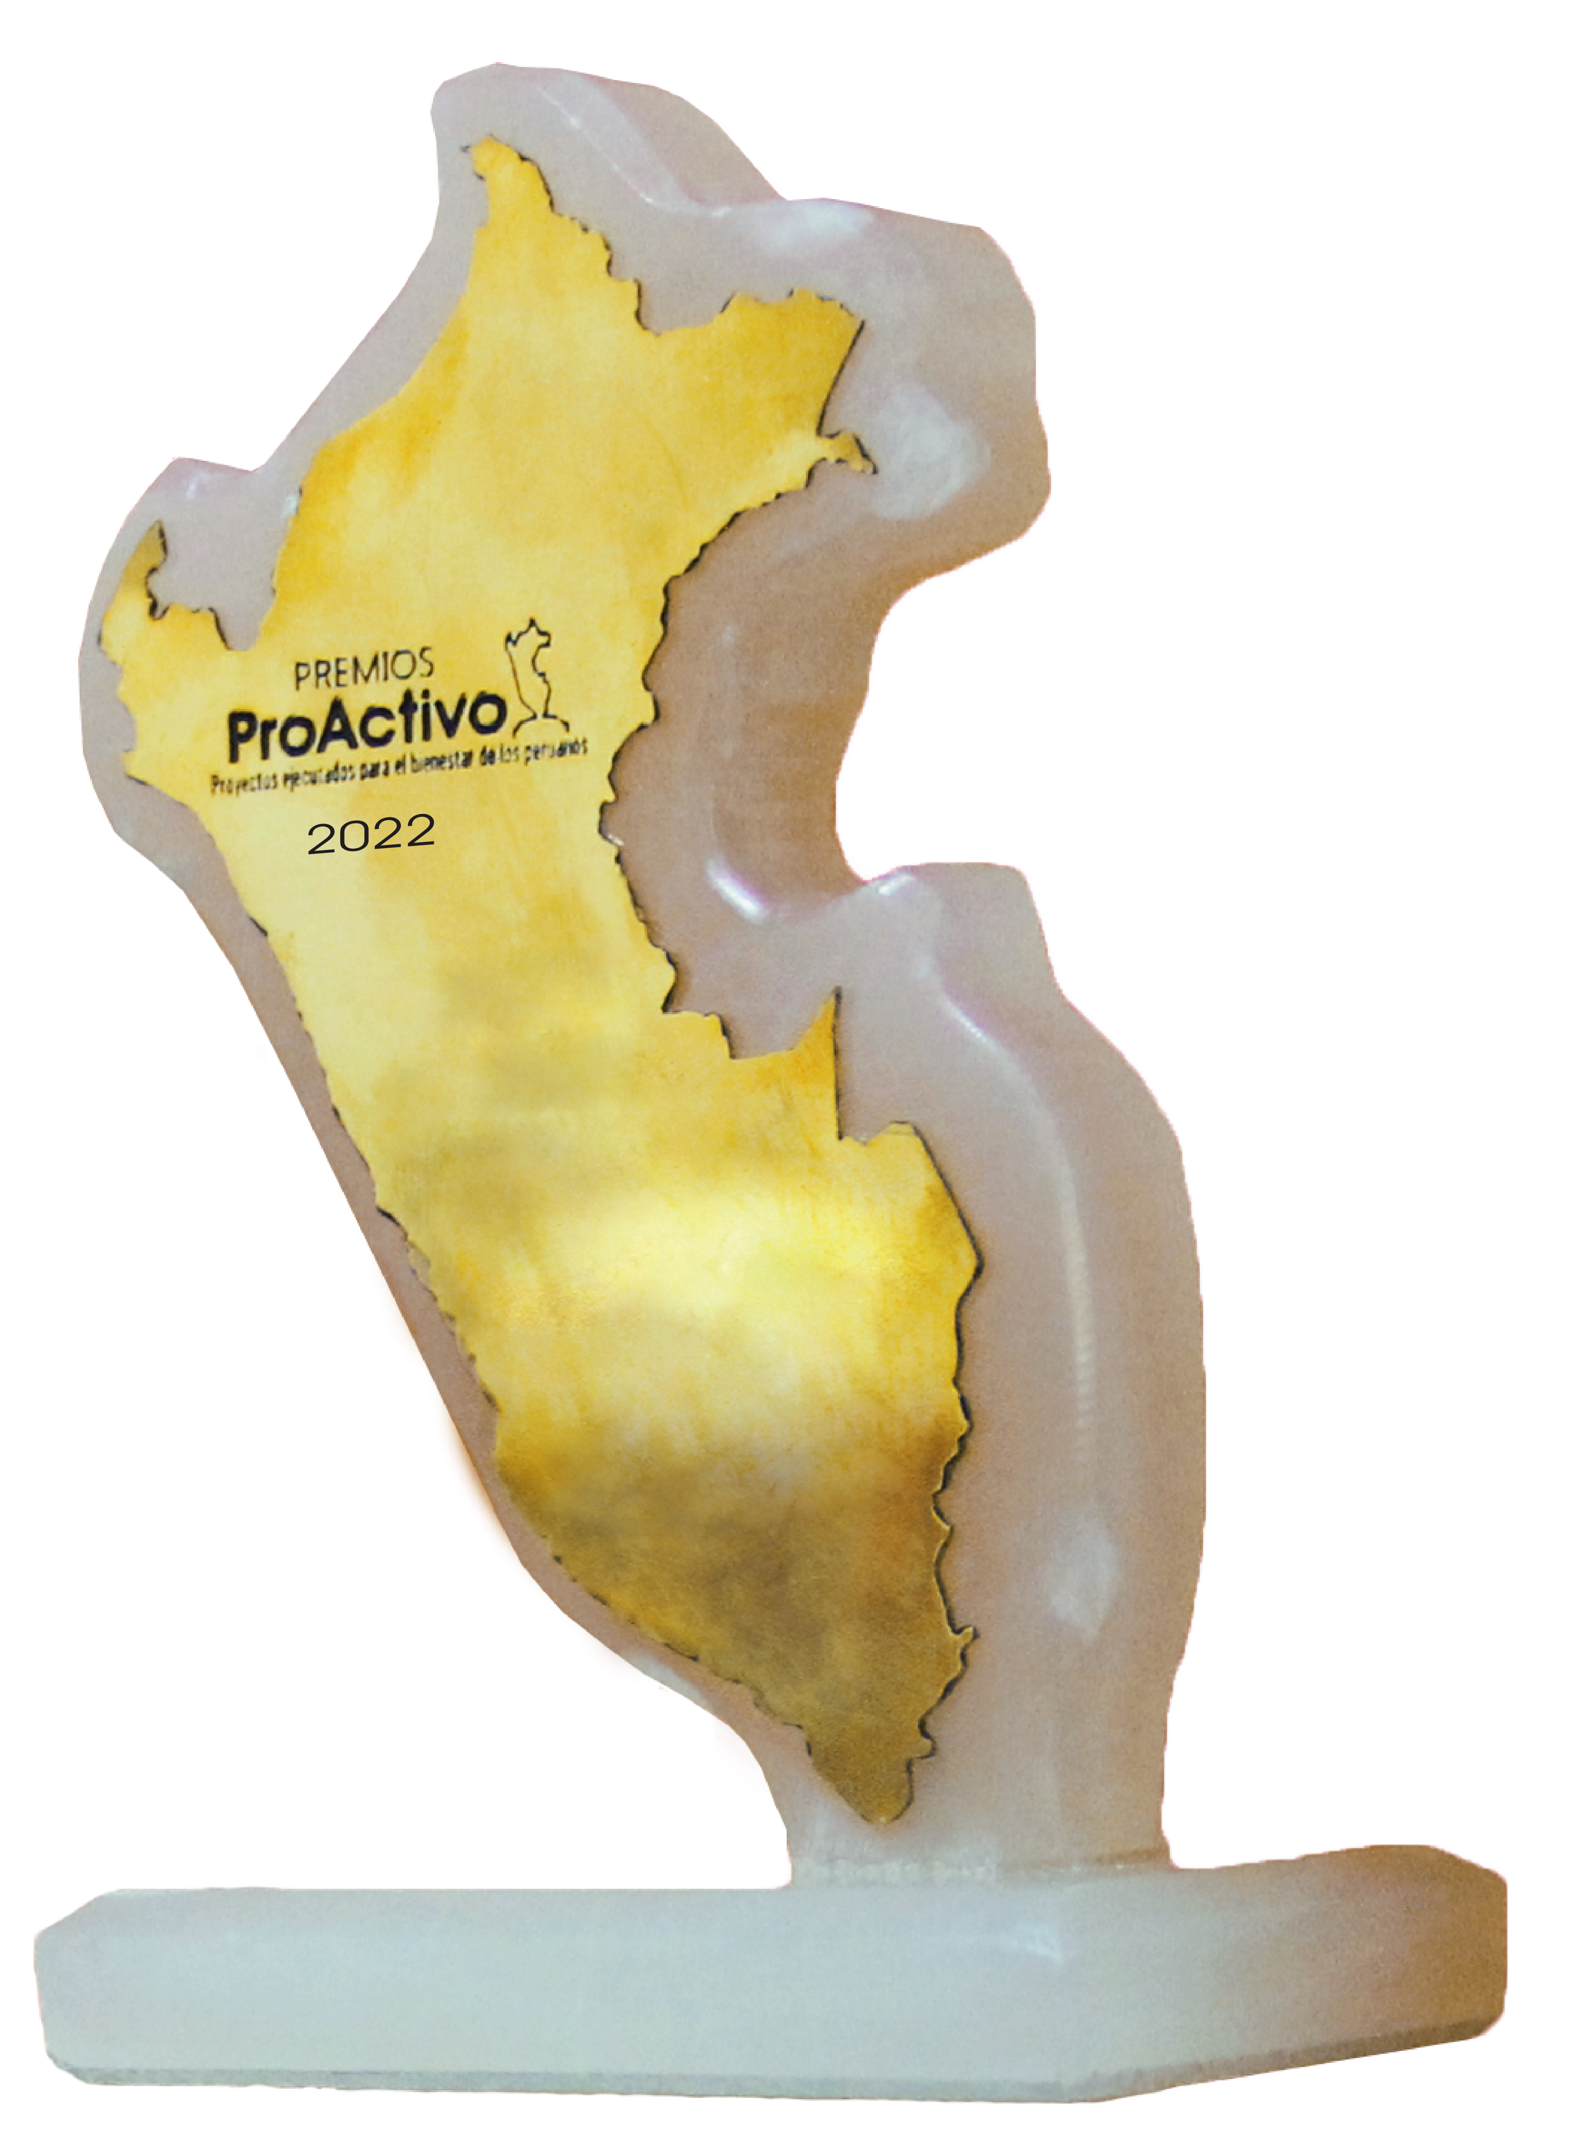
CATEGORÍA
GRAN MINERÍA

Slide 5


GRAN MINERÍA
3º
lugar
Marcona Sabe: La educación como clave de desarrollo
Marcobre S.A.C.

Slide 6

GRAN MINERÍA
2º
lugar
Ñaupay, Educación técnica de calidad con igualdad de oportunidades
Compañía Minera Antapaccay

Slide 7
CATEGORÍA
MEDIANA MINERÍA

Slide 8

MEDIANA MINERÍA
3º
lugar
Forestación con bambú como defensa ribereña del río Condebamba, Provincia de Cajabamba, Región Cajamarca
Pan American Silver Perú S.A.C.

Slide 9

GRAN MINERÍA
2º
lugar
“Creando valor desde
la Educación”
Gold Fields La Cima S.A.

Slide 10
CATEGORÍA
Energía

Slide 11


ENERGÍA
Agua para Pachma: Proyecto de irrigación para el fortalecimiento agrícola
3º
lugar
Engie Energía Perú S.A.
Cultivos sostenibles de arroz en el área de influencia de la Central Hidroeléctrica Carhuaquero
Kallpa Generación S.A.

Slide 12
ENERGÍA
3º
lugar
Gestión Hídrica en los Andes de Huancavelica y Áncash
Kallpa Generación S.A.

Slide 13

ENERGÍA
2º
lugar
Energía renovable para establecimientos de salud en Huancavelica
Electroperú S.A.

Slide 14
CATEGORÍA
INSTITUCIONES

Slide 15


INSTITUCIONES
3º
lugar
Planta de tratamiento de residuos orgánicos y generación de compost
Lima Expresa S.A.C.

Slide 16

INSTITUCIONES
2º
lugar
Mejoramiento de la agricultura familiar en el ámbito del mineroducto Antamina – APROFRUT HUAQUISH POCOR – C.C. Pararin
  Asociación de Productores Frutícolas Huaquish Pocor

Slide 17
CATEGORÍA
PROVEEDORES

Slide 18
PROVEEDORES
"Megalodón”, Hotel minero son sistema constructivo moderno
3º
lugar
Eco Building Technology S.A.C. – Ecobuildtec

Slide 19

PROVEEDORES
2º
lugar
Software de transformación digital – Mineexpert
Deep Pit Technology S.A.C.

